Slide 1
排球人生
10.18第一次會報
201702005 李俊毅

Slide 2
CONTENTS
1
項目可行性報告
2
產品定位及目標
3
產品內容總策劃
4
推廣方案
5
設計、製作App原型

Slide 3
項目可行性報告
現今社會生活緊張，而運動是其中最好的舒緩壓力的方式之一，隨之運動的人越來越多。
根據調查，即使最簡單的鍛鍊方式也能夠舒緩心理壓力，減輕焦慮情緒。美國印第安納大學的研究人員利用心理測試的方式，對進行了20分鐘鍛鍊的受試者的焦慮水平進行了評估、結果發現，在鍛鍊後的1～2小時內，他們焦慮的情緒得到了顯著地改善。
本項目將以安卓系統開發，一個可以當作計分板與戰術板同時兼具視頻學習APP，提供交流學習，促進身心靈健康。
Notes:
多巴胺,是大脑中的神经递质,它直接影响人们的情绪.从理论上来看,增加这种物质,就能让人兴奋.

Slide 4
項目可行性報告
1. 經調查，排球學習軟件不多，尤其是專門學習排球的app不多，所以市場上需要一款簡單美觀容易操作的排球學習軟件。
2. 經調查，市場對排球學習軟件需求者主要有：排球小白、重新學習者、想速成者，
3. 學習途徑主要包含：網絡視頻、書籍學習、專業教師指導
4. 軟件需求有：美觀、方便、簡單、高質量視頻、不佔內存

Slide 5
產品定位及目標
產品用戶初定位為排球初學者，實現目標功能主要有：
能夠主動挑選最適合的學習課程提供下載，一段時間 更新一套學習課程。
設計一款簡單實用容易操作和上手的排球學習軟件
觀看視頻進行互動交流，實現排球友的互動交流。

Slide 6
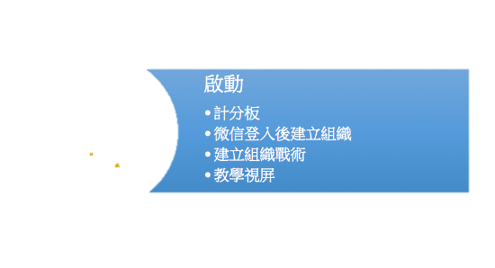
產品內容總策劃
应用流程规划

Slide 7
產品內容總策劃
设计与测试规范
原型系統設計
01
UI設計
02
編寫代碼
03
項目測試
04

Slide 8
產品內容總策劃
应用流程规划
记录开发中发现的问题
完成产品设计方案
完成后台建设，实现连接服务器和数据上传功能，完成第一期用户体验并改进
确定项目的主题、内容、方案设计和原型系统
确定好UI
完成系统的界面设计，实现各个activity之间的顺利跳转
2017-10
2017-11
2018-01

Slide 9
推广方案
網路傳播
校園推廣
社交媒體推廣

Slide 10
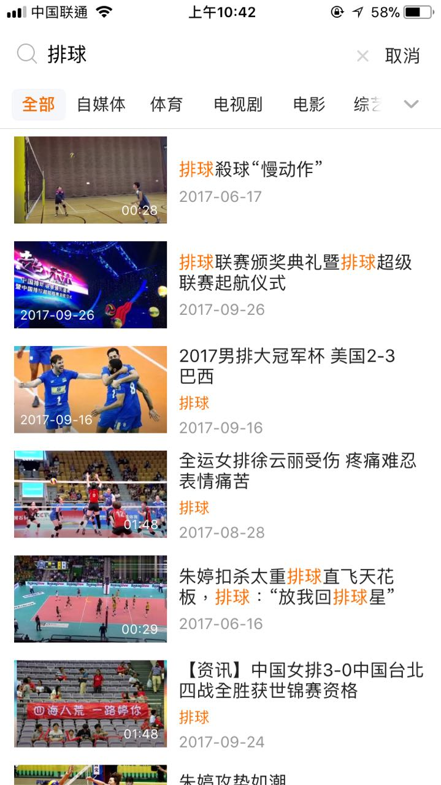
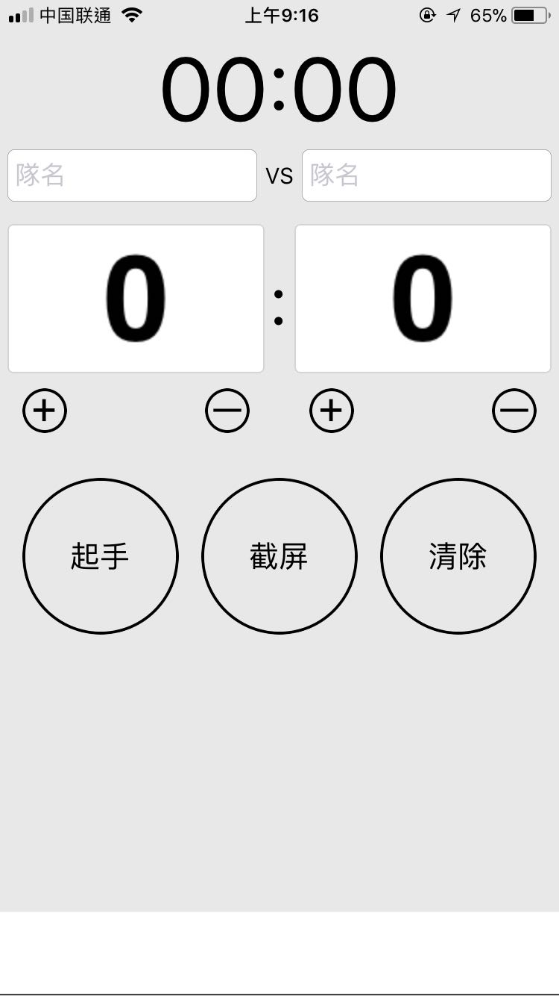
設計、製作App原型

Slide 11
THANK YOU
FOR
WATCHING
感谢聆听

